Slide 1
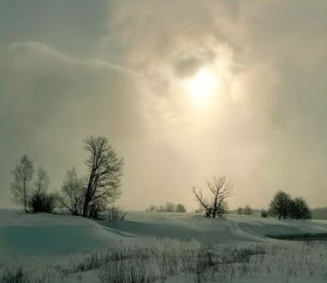
Урок русского языка в 4 классе по теме: «Обобщение знаний о падежах»
Учитель начальных классов
МОУ «Белоярская СОШ №3»
Гавриленко Т.Ф.

Slide 2
Декабрь – студень, студный, стужайло.
Декабрь год кончает, зиму начинает.
Декабрь – стужайло на всю зиму землю студит.
Декабрь и замостит, и загвоздит, и саням ход даст.

Slide 3
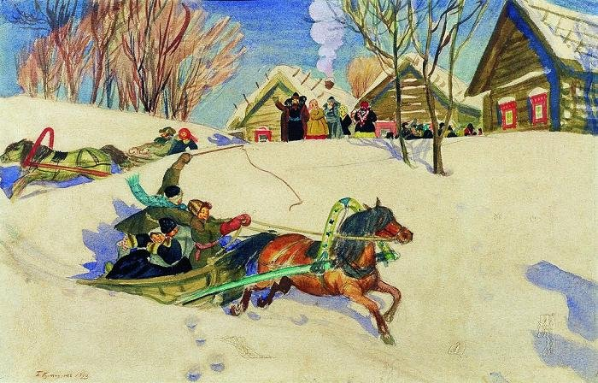
7 декабря – Катерина – санница.
7 декабря на Руси отмечали день святой Екатерины. В народе называли этот праздник: Катерина – санница. В этот день устраивались гонки на санях.

Slide 4
Игра «Чьи сани первые?»
Игра «Снежный ком»
Мороз щипал.

Slide 5
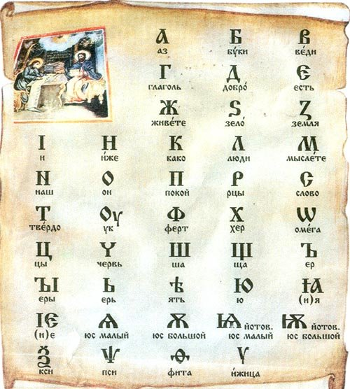
14 декабря – Наум – грамотник.
14 декабря – день Наума грамотника, который был покровителем ребят – учеников. «Батюшка Наум, наведи меня на ум», - просили ребятишки.

Slide 6
Грамоте учиться –
Без грамматики
С грамотой вскачь,
Неграмотный -
не выучить математики.
слепец.
всегда пригодится.
без грамоты хоть плачь.

Slide 7
Проверка:
Грамоте учиться – всегда пригодится.
Без грамматики не выучить и математики.
С грамотой вскачь – без грамоты хоть плачь.
Неграмотный – слепец.

Slide 8
Падеж | Вспомогательное слово | Падежный вопрос | Предлоги
Именительный | существует | кто? что?
Родительный | нет | кого? чего? | без, для, из, от, с, у и др.
Дательный | дать | кому? чему? | к, по
Винительный | вижу | кого? что? | в, на, за, под, про, через
Творительный | доволен | кем? чем? | за, над, перед, с, под
Предложный | думаю | о ком? о чём? | о, в, на, при

Slide 9
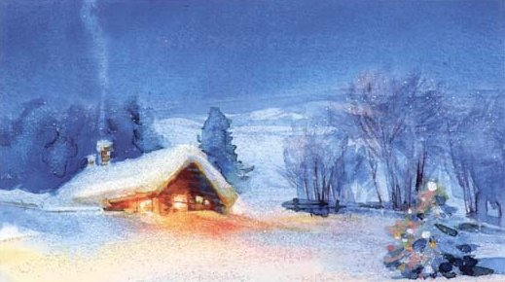
25 декабря – Спиридон – поворот, Спиридон – солнцеворот.
25 декабря – Спиридон – поворот, Спиридон – солнцеворот. «После Спиридона, хоть на воробьиный скок, да прибудет денек», - говорили в народе.
С 26 декабря наблюдали за погодой в течение 12 суток, считая, что каждый день покажет погоду одного месяца следующего года: 26 декабря соответствует январю, 27 – февралю, 28 – марту и т.д. до рождества – 7 января. Начинали готовиться к Рождеству.

Slide 10
Сочиним загадку о снежинке Например:
Какая? | Что такое же?
Лёгкая | вата
Хрупкая | стекло
Блестящая | звёздочка

Slide 11
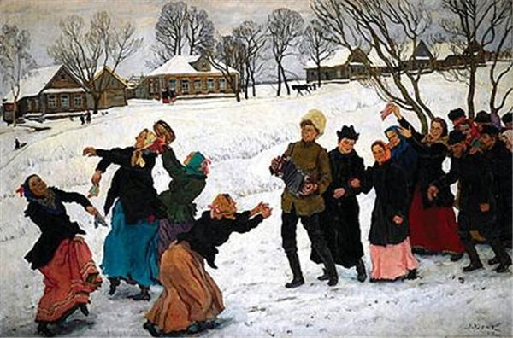

Slide 12
Домашнее задание.
Составить и записать предложения со словом зима, используя его в разных падежах.

Slide 13
Ресурсы
Материалы сайта
http://12mesyatcev.ru/

